Slide 1
게임 소프트웨어 공학 Lecture 1
산업기술대학교
게임공학부
이택희

Slide 2
목차
소프트웨어
소프트웨어 공학

Slide 3
소프트웨어

Slide 4
소프트웨어
정의
저장장치에 저장된 특정한 목적의 하나 또는 다수의 컴퓨터 프로그램 (https://ko.wikipedia.org/wiki/소프트웨어)
사용자
응용
소프트웨어
운영체제
하드웨어
소프트웨어 구조 예시
Notes:
소프트웨어 구조 예시
사용자<->응용 소프트웨어<->운영체제<->하드웨어
빈칸넣기 형식으로 문제나옴

Slide 5
소프트웨어
정의(확대)
저장장치에 저장된 특정한 목적의 하나 또는 다수의 데이터 및 Instructions.
컴퓨터 프로그램 및 라이브러리
온라인 문서 및 디지털 미디어
…

Slide 6
소프트웨어
분류 : 응용 및 시스템 소프트웨어 (목적에 따른 분류)
대표적인 두 가지 소프트웨어 분야
응용
소프트웨어
시스템
소프트웨어
오피스
게임
미디어 플레이어
…
디바이스 드라이버
운영체제
유틸리티
…
Notes:
소프트웨어 분야
응용 소프트웨어(오피스, 게임), 시스템 소프트웨어(운영체제, 그래픽 드라이버)
시험에 나옴(소프트웨어 분야를 쓰고 각 분야에 해당하는 예시를 들어라)

Slide 7
소프트웨어
분류 : 사용자 작성 및 응용, 플랫폼 소프트웨어 (계층적 분류)
사용자 작성 소프트웨어
사용자가 응용 소프트 웨어 상위에 작성
스프레드시트 템플릿
매크로
스크립트
응용
소프트웨어
가장 일반적인 의미
오피스, 게임 등
플랫폼
소프트웨어
컴퓨터와 주변기기 제어
BIOS, Drivers, OS, GUI
Graphic Libraries

Slide 8
소프트웨어
게임 엔진의 분류는?
응용 소프트웨어?
플랫폼 소프트웨어?
게임 엔진 활용에 대한 의견 논의 필요

Slide 9
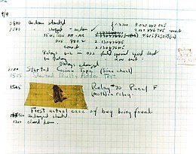
소프트웨어 공학
모든 것은 버그로부터..

Slide 10
소프트웨어 공학
소프트웨어의 개발, 운용, 유지보수 등의 생명 주기 전반을 체계적이고 서술적이며 정량적으로 다루는 학문
공학을 소프트웨어에 적용
출처 : https://ko.wikipedia.org/wiki/소프트웨어공학

Slide 11
소프트웨어 공학
1941년 최초 디지털 컴퓨터의 연산 명령은 배선으로 주어짐
유연하지 못한 방식
프로그램 내장 방식으로 발전 (폰 노이만)
출처 : https://ko.wikipedia.org/wiki/소프트웨어공학

Slide 12
소프트웨어 공학
현재의 소프트웨어 공학의 정의
개발 방식, 개발 언어, 개발 목적의 다변화에 따라 변화 중
기존의 방식은 버려지거나 장점만 취해 새로운 방식으로 진화

Slide 13
소프트웨어 공학
왜 필요한가?
효율적으로 소프트웨어를 개발하기 위함

Slide 14
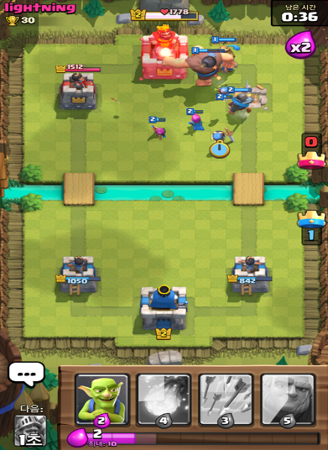
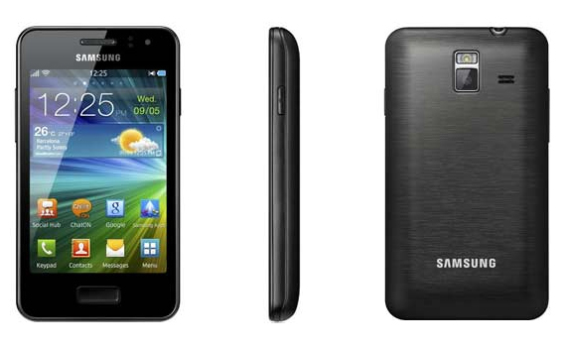
소프트웨어 공학 (필요 예시)
예 : 단순한 메모리 관리 잘못으로 인한 출시 연기
개발
(프로그래밍)
검증 문제발생
디버깅
검증 문제발생
디버깅
검증 문제발생
디버깅
기간: 1개월
기간: 3개월
기간: 3개월
기간: 3개월

Slide 15
소프트웨어 공학 (필요 예시)
예 : 단순한 메모리 관리 잘못으로 인한 출시 연기
MC(Korea)
MC(Korea)
출장
MC(Korea)
SISO(India)
SISO(India)
SISO(India)
개발
(프로그래밍)
검증 문제발생
디버깅
검증 문제발생
디버깅
검증 문제발생
디버깅
기간: 1개월
기간: 3개월
기간: 3개월
기간: 3개월

Slide 16
소프트웨어 공학 (필요 예시)
우리한테 왜 그래요 ㅠㅠ
SISO(India)
MC(Korea)
양산해야 해서 그래요 ㅠㅠ
연구 혹은 학습과정에서 검증의 중요성을 알기 어렵기 때문

Slide 17
소프트웨어 공학
결국 문제는 개발 프로세스
핵심 소프트웨어의 외주 개발
관리 부족
관련된 전문 인력 부족
문제 해결 어려움
소통 부족
사업부와 연구소 간의 괴리

Slide 18
소프트웨어 공학
소프트웨어 개발에 있어 체계적이며 공학적인 프로세스가 확립 되어야 여러 문제점이 냉정하게 해결 될 수 있음

Slide 19
게임 소프트웨어 공학
게임 소프트웨어의 개발, 운용, 유지보수 등의 생명 주기 전반을 체계적이고 서술적이며 정량적으로 다루는 학문?
게임 개발 프로세스는 상당히 오랜 기간 소프트웨어 공학의 변화를 이끌었음
게임 자체가 가지는 특성을 이해해야 함
기존 모델을 그대로 적용한다면…

Slide 20
대표적 개발 모델 (폭포수 모델)

Slide 21
폭포수 모델
순차적 모델 (Sequential Model)
고전적 생명주기
이전 단계의 완벽한 작업 완료를 가정

Slide 22
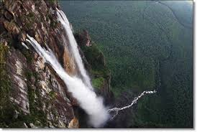
폭포수 모델 (Waterfall model)
1970년 윈스턴 W. 로이스 (1929–1995)
"Managing the Development of Large Software Systems"
요구
설계
구현
검증
유지보수

Slide 23
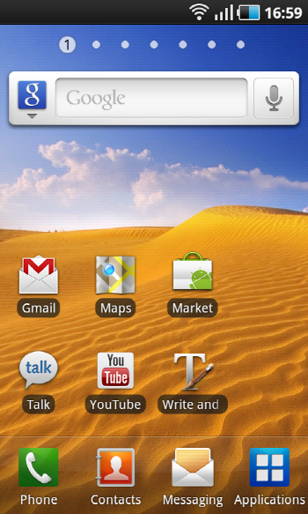
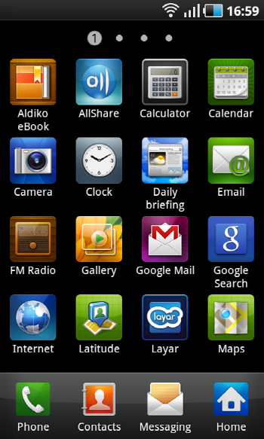
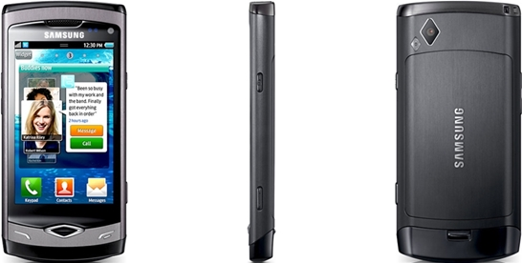
폭포수 모델 (Waterfall model) : 실제 예

Slide 24
폭포수 모델 (Waterfall model) : 실제 예
어플리케이션 팀 개발 요청
Image Viewer 개발을 위한 윈도우 플래폼 요구
플랫폼 설계
OpenGL 사용
핀치 줌 In/Out 구현
Image Viewer 윈도우 플랫폼 구현
설계대로 구현 완료
유지 보수
다수의 문제 발생!

Slide 25
폭포수 모델 (Waterfall model) : 실제 예
어플리케이션 팀 개발 요청
엇, 기존 기능 명세를 전부 안 하고 요청했어요..
ㅈㅅㅈㅅ
이거 더 필요하고 저거 더 필요하고…
어라 좌표계가 다르네요??
Image Viewer 개발을 위한 윈도우 플래폼 요구
플랫폼 설계
OpenGL 사용
핀치 줌 In/Out 구현
Image Viewer 윈도우 플랫폼 구현
설계대로 구현 완료
유지 보수
다수의 문제 발생!

Slide 26
폭포수 모델 (Waterfall model) : 실제 예
어플리케이션 팀 개발 요청
Image Viewer 개발을 위한 윈도우 플래폼 요구
상무님 뷰어 플랫폼 완성이 지연 될 것으로 보입니다.
플랫폼 설계
OpenGL 사용
핀치 줌 In/Out 구현
Image Viewer 윈도우 플랫폼 구현
설계대로 구현 완료
플랫폼이 지연되면 어플은 더 지연되는 것 아닌가????
유지 보수
다수의 문제 발생!

Slide 27
폭포수 모델 (Waterfall model) : 실제 예
플랫폼 팀 12명 1주간 철야
이후 어플 팀 3명 1주간 철야
외주 제작 팀 2주 내내 철야
출시 2주 연기
어플리케이션 팀 개발 요청
Image Viewer 개발을 위한 윈도우 플래폼 요구
플랫폼 설계
OpenGL 사용
핀치 줌 In/Out 구현
Image Viewer 윈도우 플랫폼 구현
설계대로 구현 완료
유지 보수
다수의 문제 발생!

Slide 28
폭포수 모델 (Waterfall model)
장점
가장 이해하기 쉽다
경험이 매우 많은 개발자들만 있다면 좋을 결과를 냄
프로젝트 진행상황 판단 쉬움

Slide 29
폭포수 모델 (Waterfall model)
한계점
요구 단계에서 완벽하게 정리된 요구사항을 전달해야 하나 현실적으로 불가능
개발 중 요구사항이 변경될 경우 대응이 어려움
완벽하게 요구사항을 맞추었더라도 개발 결과에 따라 추가 요구사항 발생 가능

Slide 30
게임 개발 실패 사례 (Duke Nukem Forever)

Slide 31
듀크 뉴켐 포에버
Duke Nukem 3D(1996년, 3D Realm, 고전 FPS게임)
Doom 류의 게임 중 가장 성공한 게임
Duke Nukem Forever는 이 게임의 후속작
1997년 4월 개발 발표
2011년 6월 출시 (개발 기간 14년 이상)

Slide 32
Duke Nukem Forever
판매수익 배분 문제
1/N 분배 : 신규 개발자 모집을 꺼림
개발총책이 착함
냉정하지 못하여 일정 지연
잦은 엔진 변경
퀘이크1 → 퀘이크2 → 언리얼 → 언리얼 토너먼트

Slide 33
Duke Nukem Forever
PC 버전에 추가로 콘솔 버전 개발 추가
추가 개발자 고용의 문제
1/N 분배는 도대체 언제? (개발자 이탈 시작)
개발 기간이 십 년이 넘어 엄청나게 꼬인 소스코드

Slide 34
우리의 개발 목표엔 어떠한 모델을 선택해야 할까?

Slide 35
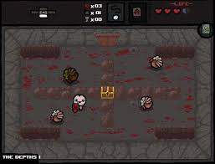
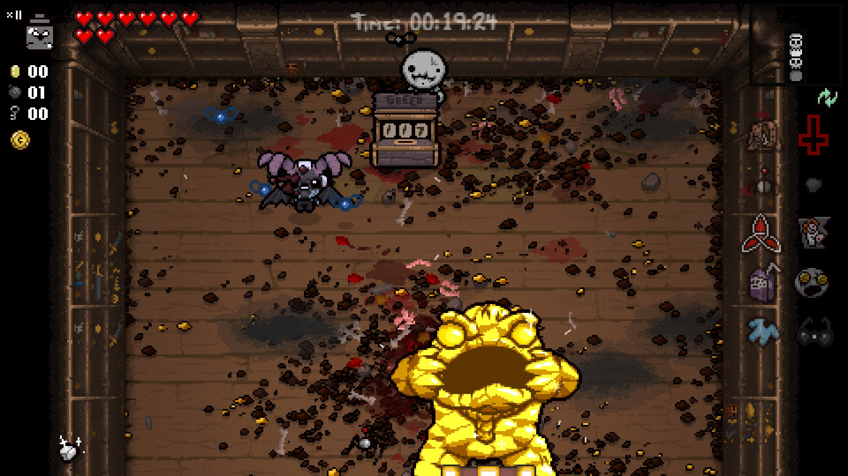
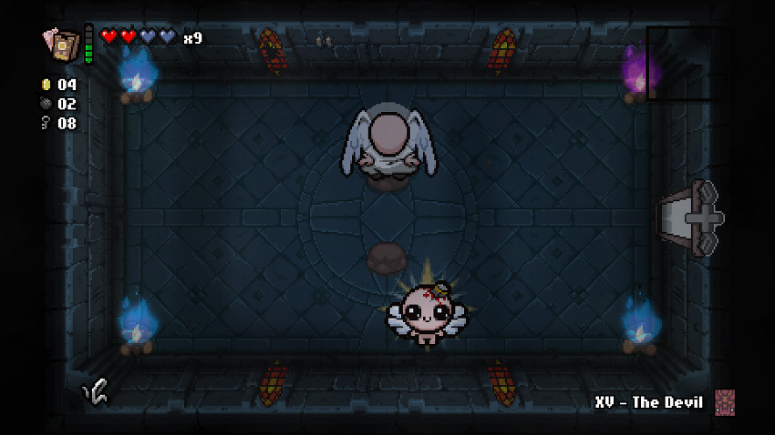
개발 목표 : 바인딩 오브 아이작

